Slide 1

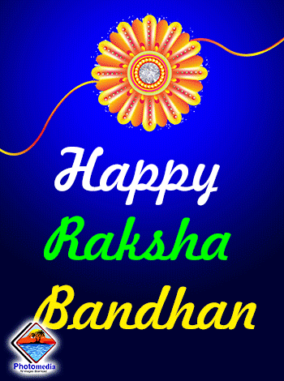
WELCOME TO ONLINE CLASS
CLASS-UKG

Slide 2
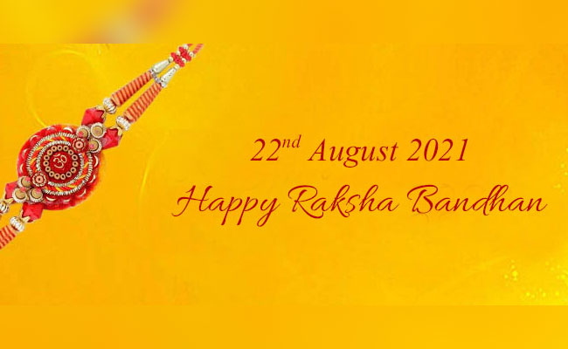

Slide 3
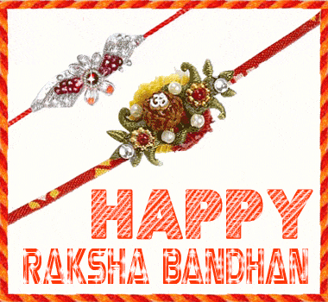
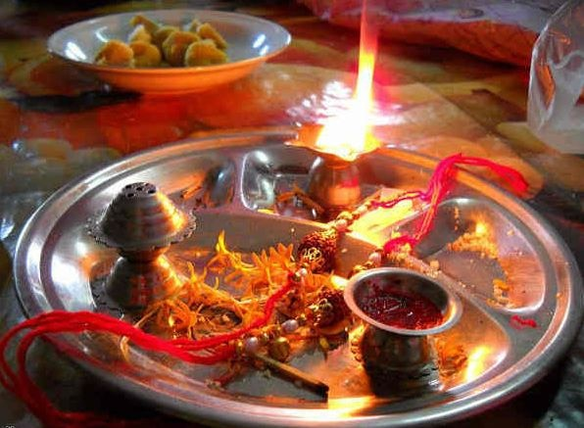
Rakhi Purnima is celebrated on the full-moon day of the Hindu month of Sravana(July/August), this festival celebrates the love of a brother for his sister. On this day, sisters tie rakhi on the wrists of their brothers to protect them against evil influences, and pray for their long life and happiness.

Slide 4
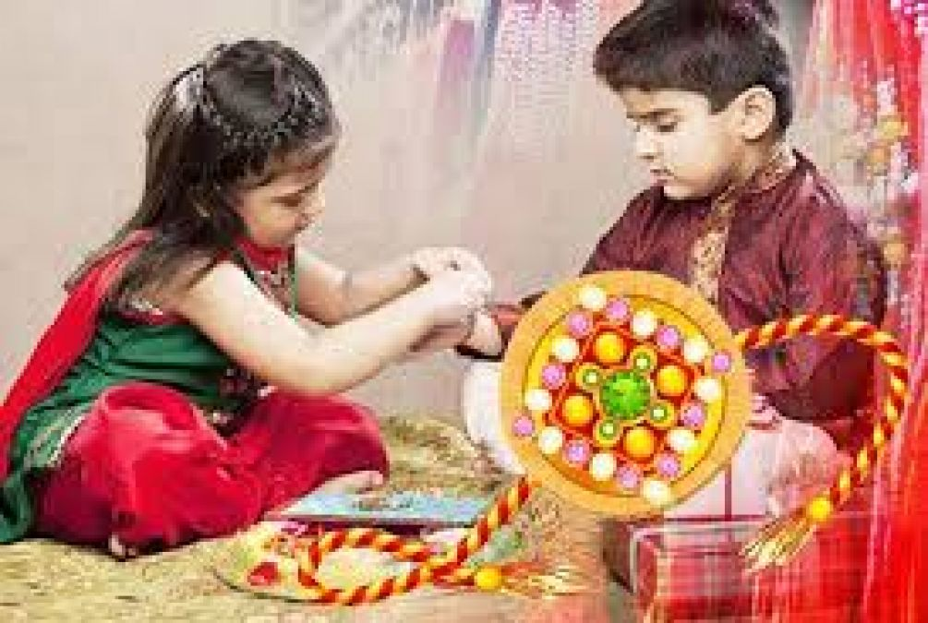
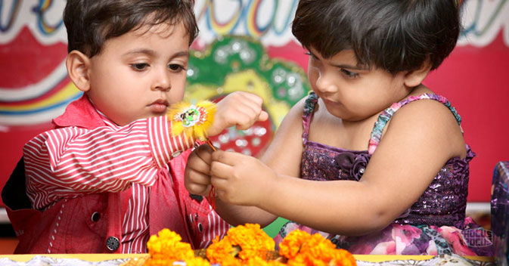

Slide 5
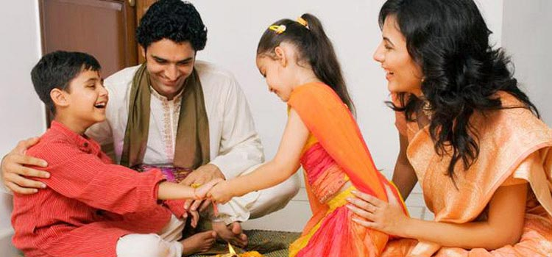
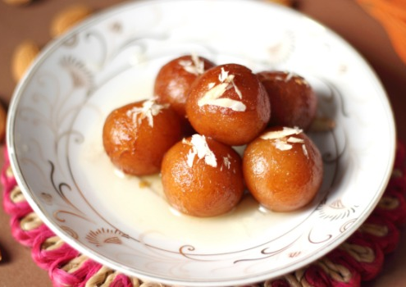
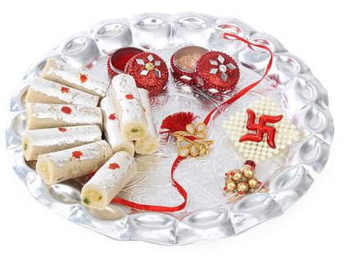
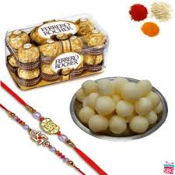
रक्षाबंधन भाई बहन के रिश्ते का प्रसिद्ध त्योहार है, रक्षा का मतलब सुरक्षा और बंधन का मतलब बाध्य है I रक्षाबंधन एक ऐसा त्योहार है जो भाई बहन के प्यार को और मजबूत बनाता है, इस त्योहार के दिन सभी परिवार एक हो जाते है और राखी, उपहार और मिठाई देकर अपना प्यार साझा करते है।

Slide 6
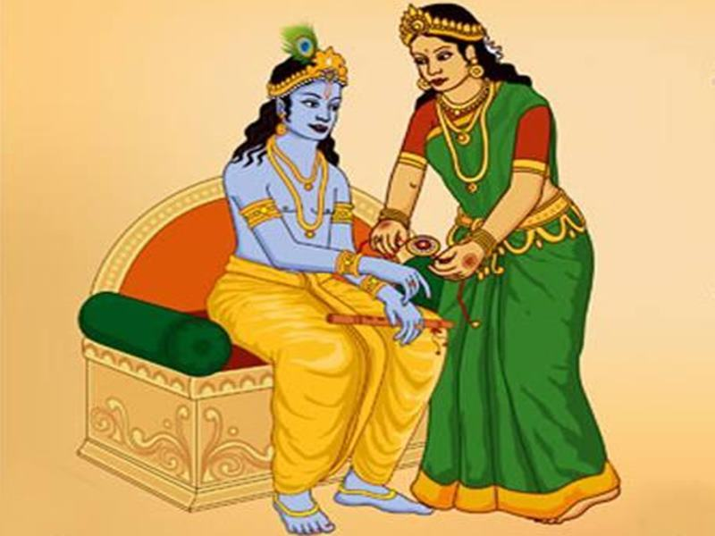
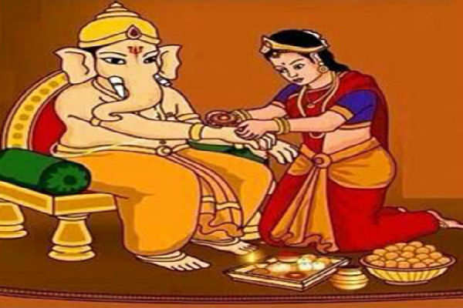
रक्षाबंधन भाई बहनो के बीच मनाया जाने वाला पर्व है. इस दिन बहन अपने भाइयों को रक्षाधागा बंधती हैं और भाई अपनी बहनों को जीवन भर उनकी रक्षा करने का वचन देते हैं. इस त्यौहार के दिन सभी भाई बहन एक साथ भगवान की पूजा आदि करके आशीर्वाद प्राप्त करते हैं.
Draupadi and Krishna
Lord Ganesha &
goddess Santoshi Maa

Slide 7
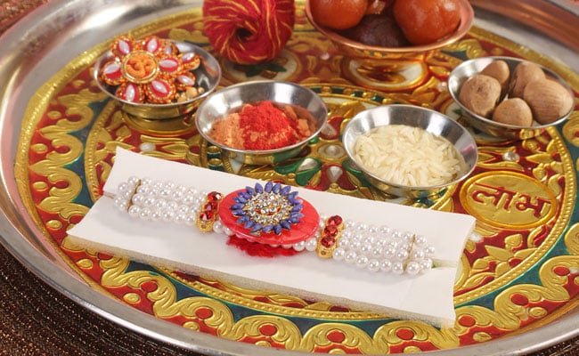
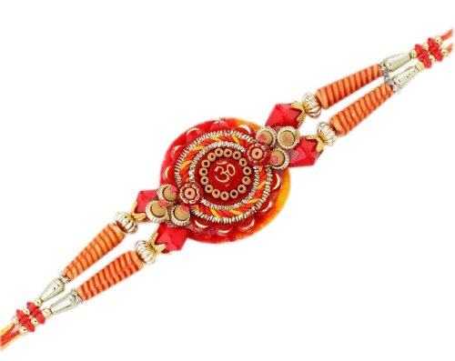
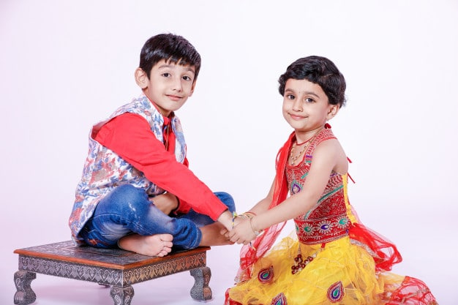
रक्षा बंधन के दिन सुबह भाई-बहन स्नान करके भगवान की पूजा करते हैं। इसके बाद रोली, अक्षत,कुमकुम एवं दीप जलकर थाल सजाते हैं। इस थाल में रंग-बिरंगी राखियों को रखकर उसकी पूजा करते हैं फिर बहनें भाइयों के माथे पर कुमकुम, रोली एवं अक्षत से तिलक करती हैं।

Slide 8
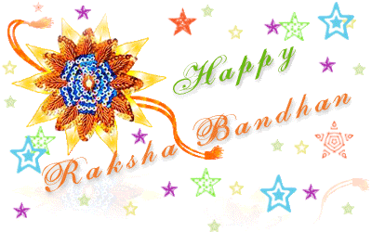
Wish you a

Slide 9

THANKING YOU
ODM EDUCATIONAL GROUP

